Slide 1
II19 Νεότερη Ευρωπαϊκή Ιστορία Β΄
Ενότητα 2- Πρόσθετο Υλικό: Ο δυτικός αγροτικός κόσμος
Κώστας Γαγανάκης
Φιλοσοφική Σχολή
Τμήμα Ιστορίας - Αρχαιολογίας

Slide 2
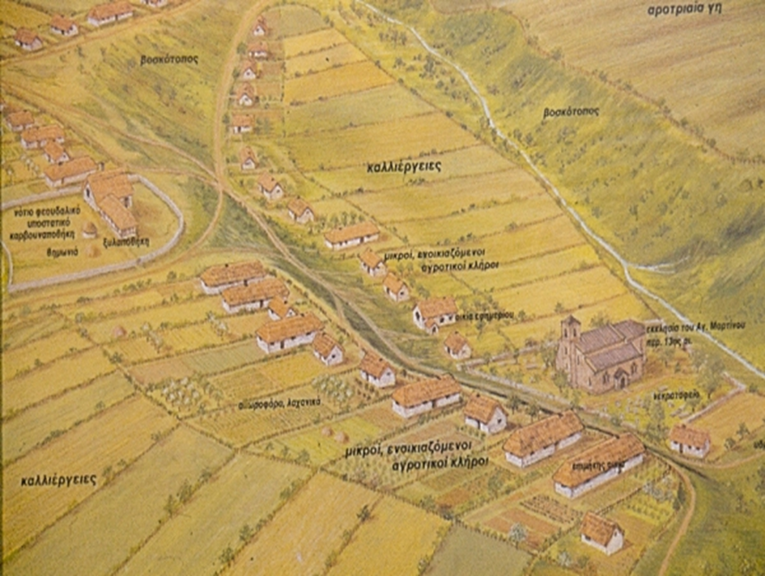
Εικόνα 1.

Slide 3
Εικόνα 2.

Slide 4
Εικόνα 3.

Slide 5
Εικόνα 4.

Slide 6
Εικόνα 5.

Slide 7
Εικόνα 6.

Slide 8
Εικόνα 7.

Slide 9
Εικόνα 8.

Slide 10
Εικόνα 9.

Slide 11
Εικόνα 10.

Slide 12
Εικόνα 11.

Slide 13
Εικόνα 12.

Slide 14
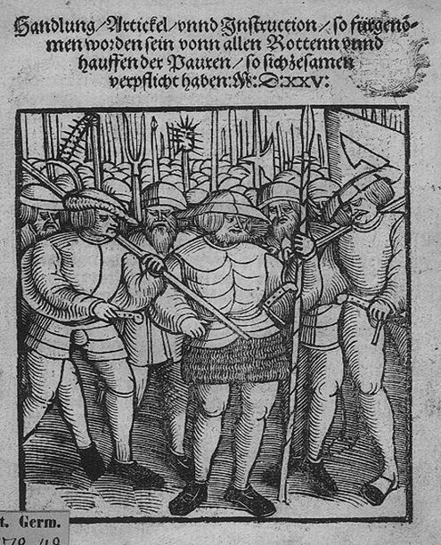
Εικόνα 13.

Slide 15
Εικόνα 14.

Slide 16
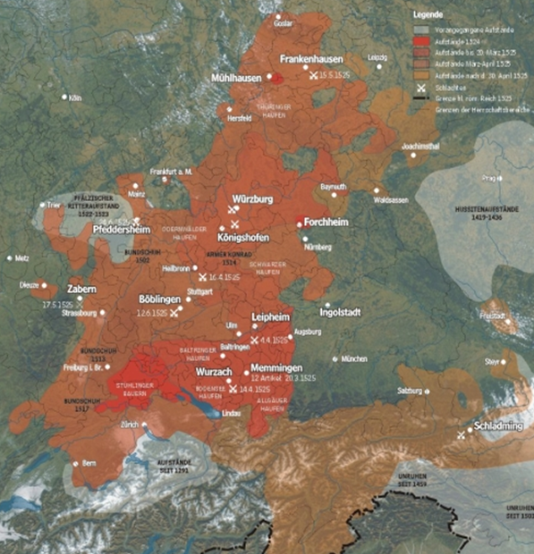
Εικόνα 15.

Slide 17
Εικόνα 16.

Slide 18
Εικόνα 17.

Slide 19
Εικόνα 18.

Slide 20
Τέλος Ενότητας

Slide 21
Χρηματοδότηση
Το παρόν εκπαιδευτικό υλικό έχει αναπτυχθεί στo πλαίσιo του εκπαιδευτικού έργου του διδάσκοντα.
Το έργο «Ανοικτά Ακαδημαϊκά Μαθήματα στο Πανεπιστήμιο Αθηνών» έχει χρηματοδοτήσει μόνο την αναδιαμόρφωση του εκπαιδευτικού υλικού.
Το έργο υλοποιείται στο πλαίσιο του Επιχειρησιακού Προγράμματος «Εκπαίδευση και Δια Βίου Μάθηση» και συγχρηματοδοτείται από την Ευρωπαϊκή Ένωση (Ευρωπαϊκό Κοινωνικό Ταμείο) και από εθνικούς πόρους.

Slide 22
Σημειώματα

Slide 23
Σημείωμα Ιστορικού Εκδόσεων Έργου
Το παρόν έργο αποτελεί την έκδοση 1.0.
Έχουν προηγηθεί οι κάτωθι εκδόσεις:
Έκδοση διαθέσιμη εδώ. http://eclass.uoa.gr/courses/ARCH100

Slide 24
Σημείωμα Αναφοράς
Copyright Εθνικόν και Καποδιστριακόν Πανεπιστήμιον Αθηνών 2014. Κώστας Γαγανάκης. «Μάθημα: II19 Νεότερη Ευρωπαϊκή Ιστορία Β΄. Ενότητα: Πρόσθετο Υλικό- Ο δυτικός αγροτικός κόσμος». Έκδοση: 1.0. Αθήνα 2014. Διαθέσιμο από τη δικτυακή διεύθυνση: http://opencourses.uoa.gr/courses/ARCH7

Slide 25
Σημείωμα Αδειοδότησης
Το παρόν υλικό διατίθεται με τους όρους της άδειας χρήσης Creative Commons Αναφορά, Μη Εμπορική Χρήση Παρόμοια Διανομή 4.0 [1] ή μεταγενέστερη, Διεθνής Έκδοση. Εξαιρούνται τα αυτοτελή έργα τρίτων π.χ. φωτογραφίες, διαγράμματα κ.λ.π., τα οποία εμπεριέχονται σε αυτό και τα οποία αναφέρονται μαζί με τους όρους χρήσης τους στο «Σημείωμα Χρήσης Έργων Τρίτων».
[1] http://creativecommons.org/licenses/by-nc-sa/4.0/
Ως Μη Εμπορική ορίζεται η χρήση:
που δεν περιλαμβάνει άμεσο ή έμμεσο οικονομικό όφελος από την χρήση του έργου, για το διανομέα του έργου και αδειοδόχο
που δεν περιλαμβάνει οικονομική συναλλαγή ως προϋπόθεση για τη χρήση ή πρόσβαση στο έργο
που δεν προσπορίζει στο διανομέα του έργου και αδειοδόχο έμμεσο οικονομικό όφελος (π.χ. διαφημίσεις) από την προβολή του έργου σε διαδικτυακό τόπο
Ο δικαιούχος μπορεί να παρέχει στον αδειοδόχο ξεχωριστή άδεια να χρησιμοποιεί το έργο για εμπορική χρήση, εφόσον αυτό του ζητηθεί.

Slide 26
Διατήρηση Σημειωμάτων
Οποιαδήποτε αναπαραγωγή ή διασκευή του υλικού θα πρέπει να συμπεριλαμβάνει:
το Σημείωμα Αναφοράς
το Σημείωμα Αδειοδότησης
τη δήλωση Διατήρησης Σημειωμάτων
το Σημείωμα Χρήσης Έργων Τρίτων (εφόσον υπάρχει)
μαζί με τους συνοδευόμενους υπερσυνδέσμους.

Slide 27
Σημείωμα Χρήσης Έργων Τρίτων (1/5)
Το Έργο αυτό κάνει χρήση των ακόλουθων έργων:
Εικόνες/Σχήματα/Διαγράμματα/Φωτογραφίες
Εικόνα 1: Brueghel, Pieter the Elder, (circa 1528 - 1569), painting, "the land of cockayne", 1567. Copyright: INTERFOTO / Alamyed. http://www.alamy.com/image-details-popup.asp?imageid={11D96CCF-453E-4A75-99F2-A74E1C62E244}
Εικόνα 2: Copyrighted.
Εικόνα 3: Copyrighted.
Εικόνα 4: Copyright: Guangzhou Integrated Image Co.,Ltd. http://www.fotoe.com/image/32004311
Εικόνα 5: Winter Landscape with a Bird-trap. Public domain. http://commons.wikimedia.org/wiki/File:Pieter_Brueghel_the_Younger_-_Winter_Landscape_with_a_Bird-trap_-_WGA03617.jpg

Slide 28
Σημείωμα Χρήσης Έργων Τρίτων (2/5)
Εικόνα 6: Peasants' Dance. The flag indicates a brothel. Oil on oakwood (1568). Copyrighted. http://www.gettyimages.com/detail/illustration/peasants-dance-stock-graphic/107875517
Εικόνα 7: Peasants' Dance. The flag indicates a brothel. Copyrighted. http://www.gettyimages.com/detail/illustration/peasants-dance-stock-graphic/107875517
Εικόνα 8: Pieter BREUGEL The Former (Ancient) – peasant Wedding (Bauernhochzeit)- Kunsthistorisches Museum, Vienna (1569). http://flaviuspub.reverso.net/wodka-over-blog/919/ru/categorie-878620.html
Εικόνα 9: A Sixteenth-Century German Public House (Barthel Beham, 'Country Fair', c. 1534). http://www2.warwick.ac.uk/fac/arts/history/people/staff_index/bkumin/. [M. Geisberg (ed.), The German Single-Leaf Woodcut 1500-50 (New York, 1974), i. 132]

Slide 29
Σημείωμα Χρήσης Έργων Τρίτων (3/5)
Εικόνα 10: Titelholzschnitt zum Karsthans-Dialog, Straßburg 1521. Public domain. http://commons.wikimedia.org/wiki/File:Karsthans_titelblatt.jpg
Εικόνα 11: The Papal Belvedere by Lucas Cranach the Elder in the 1545 publication of Luther's Depiction of the Papacy. Public domain. http://en.wikipedia.org/wiki/File:The_Papal_Belvedere.jpg
Εικόνα 12: Der Papst wird verehrt wie ein irdischer Gott von Lucas Cranach dem Älteren in Luthers Publikation Wider das Papsttum (1545). Public domain. http://de.wikipedia.org/wiki/Datei:The_Pope_is_Adored_as_an_Earthly_God.jpg
Εικόνα 13: Breve storia della guerra dei contadini 1524-1526. Copyrighted. http://www.porfidolibri.org/edizioni-porfido/collana-eresia-e-rivolta/breve-storia-della-guerra-dei-contadini-1525
Εικόνα 14: Sebald Beham: Acker Concz und Klos Wuczer im Baveren Krieg 1525, 1544. Public domain. http://commons.wikimedia.org/wiki/File:Beham2.jpg
Εικόνα 15: Copyrighted.

Slide 30
Σημείωμα Χρήσης Έργων Τρίτων (4/5)
Εικόνα 16: Copyrighted.
Εικόνα 17: Copyrighted.
Εικόνα 18: Copyrighted.

Slide 31
Σημείωμα Χρήσης Έργων Τρίτων (5/5)
Το Έργο αυτό κάνει χρήση των ακόλουθων έργων:
Πίνακες

